Slide 1

LLAMADOS Cap. I 2026
D.S. N° 27 (V. y U.)
Departamento de Condominios y Atención del Déficit Cualitativo

Slide 2
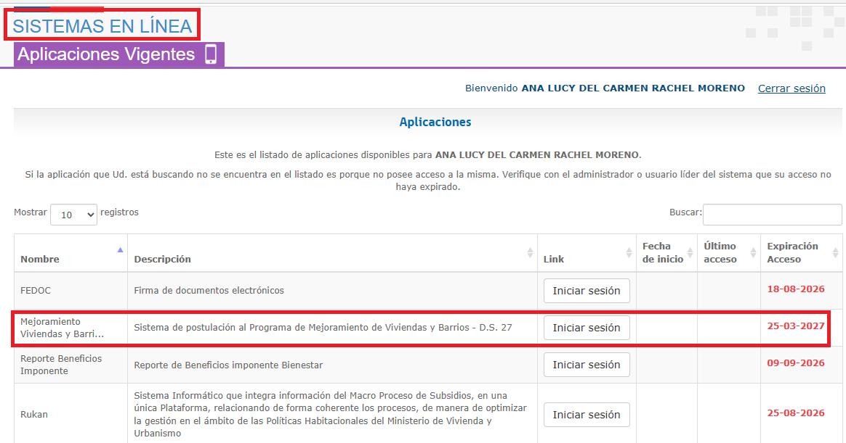
Para ingresar al sistema se debe seleccionar: “Mejoramiento de vivienda y Barrio”

Slide 3
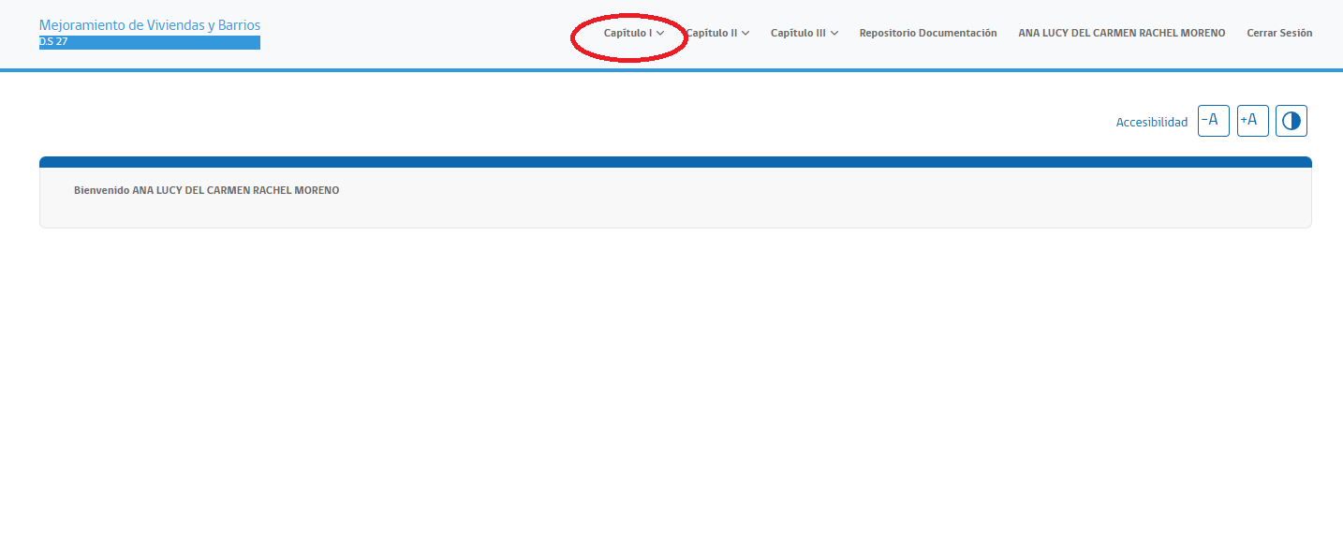
Seleccionar en la parte superior de la pág. Capítulo I:

Slide 4
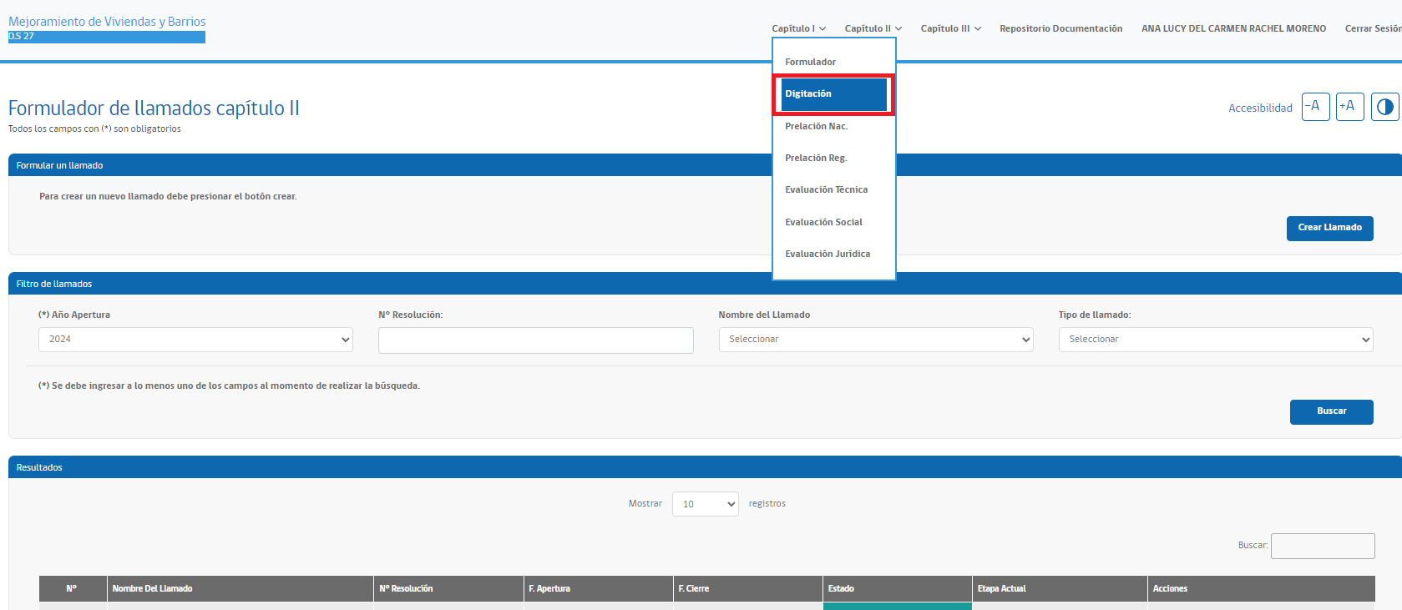
Aparecerá el botón de “Digitación” el cual deben seleccionar:

Slide 5
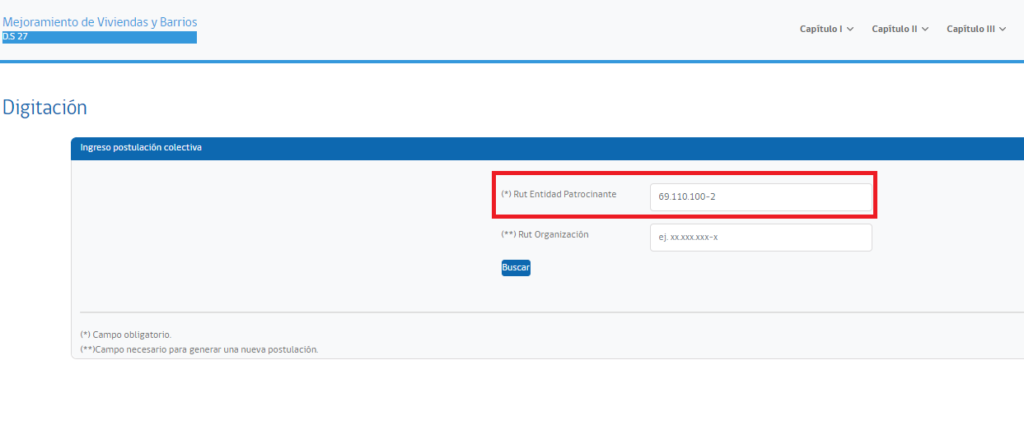
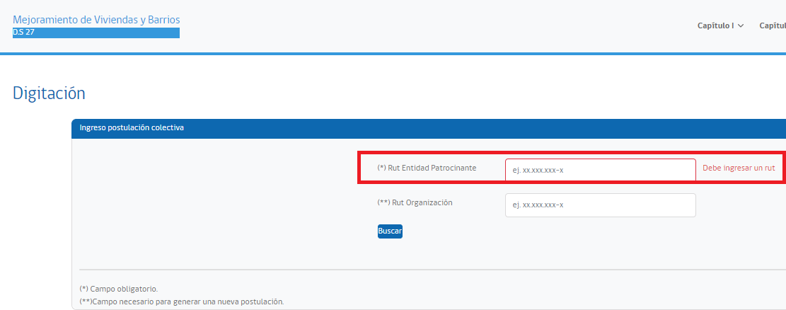
El sistema muestra este acceso:
A las EP el sistema les mostrará automáticamente su RUT y éste no es editable.
A los SERVIU el Rut de la EP les aparecerá editable para que puedan tener acceso a los grupos de cualquier EP de su región

Slide 6
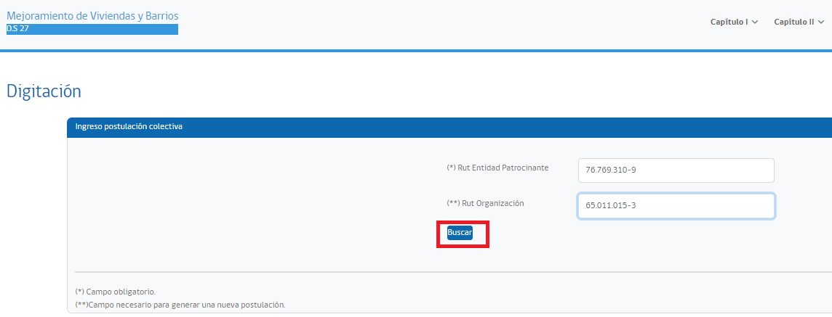
Se deben completar los campos y seleccionar buscar:

Slide 7
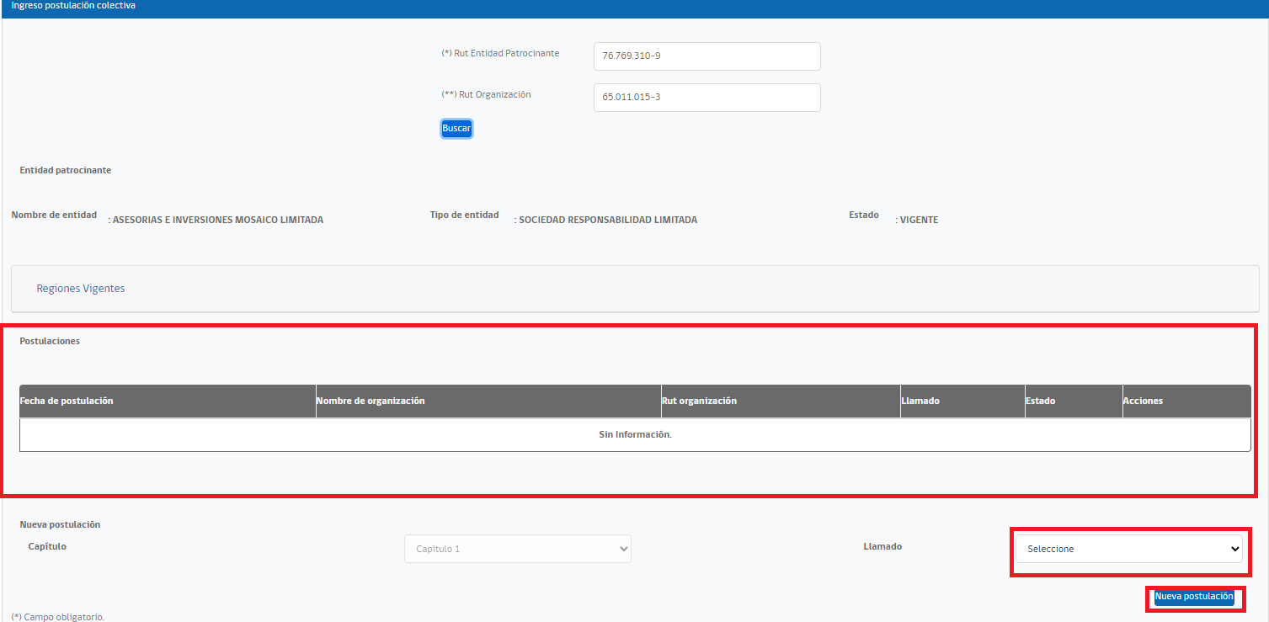
En “postulaciones” el grupo aparecerá “sin información” eso es lo correcto lo que lo habilita para ser digitado, por lo que deben seleccionar el nombre del llamado y apretar “nueva postulación”

Slide 8
Aquí se indican en la primera columna los nombres de llamados disponibles :
Nombre del formulario de Postulación | Tipo de proyecto | Tipo de obra | Tipo de organización postulante | Montos Máximos (UF)
Construcción Sedes Sociales JJ VV 2026 | Construcción de Edificación Comunitaria | Construcción de Sede Social | Exclusivamente Juntas de Vecinos | 7.500
Multicanchas 2026 | Construcción de Edificación Comunitaria | Construcción de Multicancha | Exclusivamente Juntas de vecinos y organizaciones sociales funcionales de tipo deportivo | 5.000
Centros Comunitarios de Culto 2026 | Construcción de Edificación Comunitaria | Centro Comunitario de Culto | Exclusivamente organizaciones sociales funcionales vinculadas a instituciones religiosas | 5.450
Accesibilidad Universal 2026 | Accesibilidad Universal para el Equipamiento Comunitario | Cualquier tipo de obras que la tipología de proyecto permite | Juntas de vecinos y organizaciones sociales funcionales | 1.000
Cap. I Regular 2026: | Construcción de Edificaciones Comunitarias | Todos los tipos de obras que la tipología permite, excepto Sedes Social para JJVV, multicanchas y Centros Comunitarios de Culto | Juntas de vecinos y organizaciones sociales funcionales | 7.500
 | Mejoramiento de Edificaciones Comunitarias | Todos los tipos de obras que la tipología permite |  | 3.000
 | Construcción y/o Mejoramiento de Áreas Verdes | Todos los tipos de obras que la tipología permite |  | 3.500
 | Mejoramiento de Mobiliario Urbano | Todos los tipos de obras que la tipología permite |  | 250

Slide 9
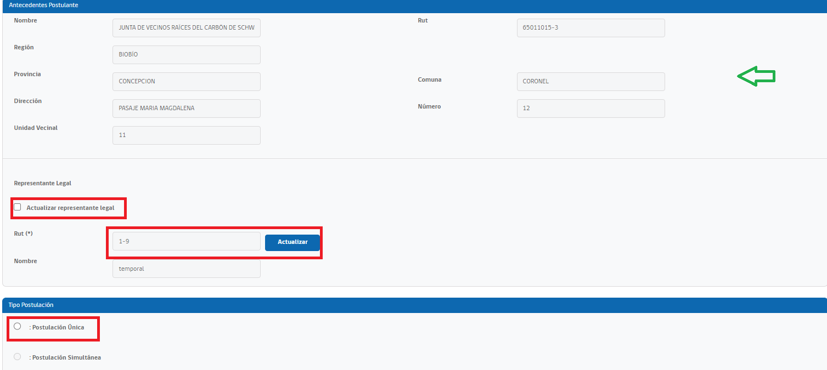
En el formulario de postulación los antecedentes del grupo postulante aparecen editados y solo deben actualizar los datos del representante legal del grupo y seleccionar el “tipo de postulación”, para ello deben marcar la alternativa de postulación única (un terreno, una obra).

Slide 10
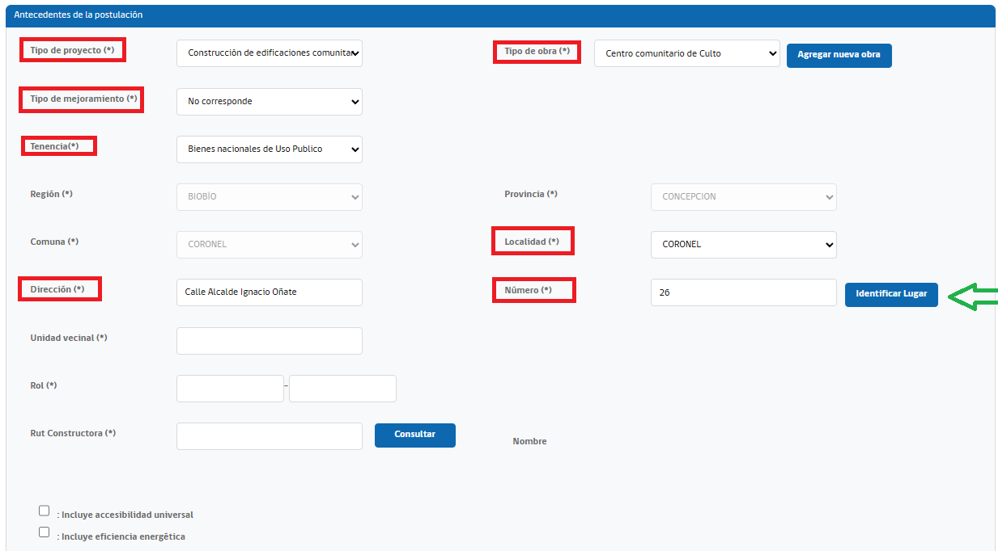
En los antecedentes de postulación aparecerán listas desplegables para seleccionar: tipo de proyecto, tipo de obra, tipo mejoramiento y tenencia; en la dirección ahora aparece la localidad (con datos actualizados de las localidades habilitadas) al completar estos campos se debe apretar “identificar lugar” se desplegará un mapa donde deben seleccionar la dirección.

Slide 11
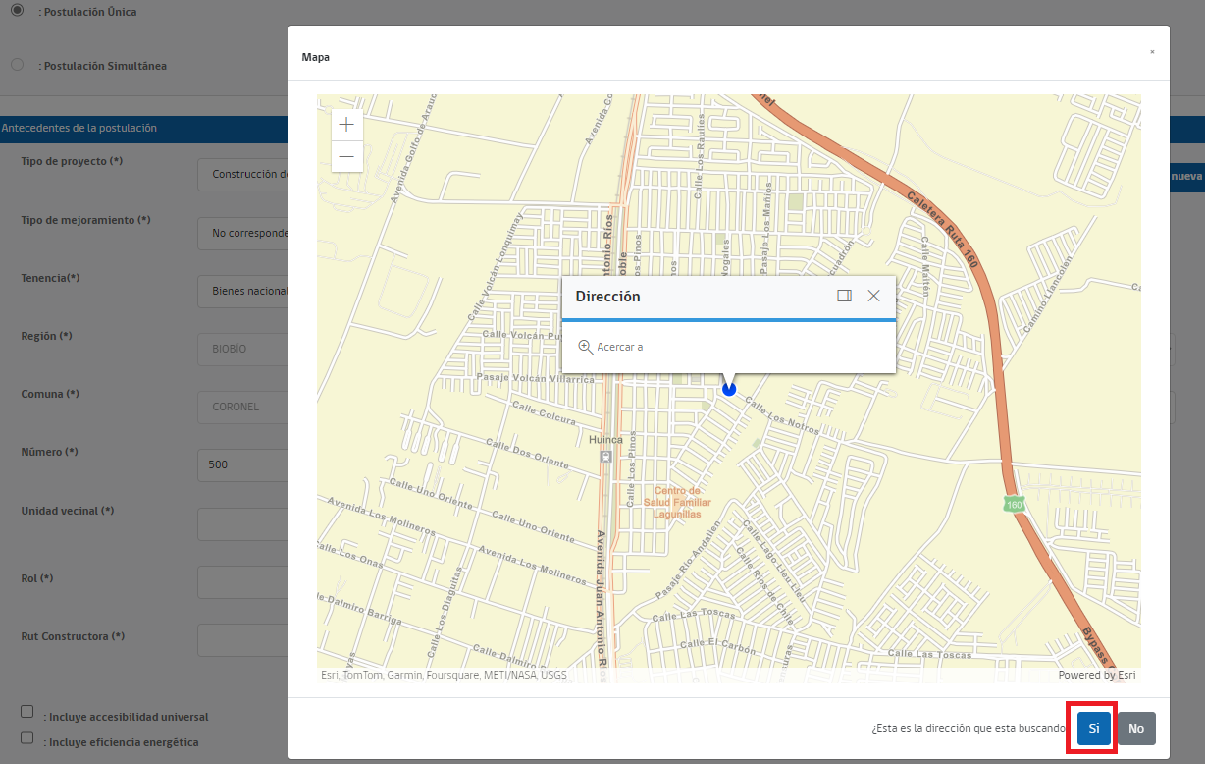
Marcar punto y confirmar la dirección:

Slide 12
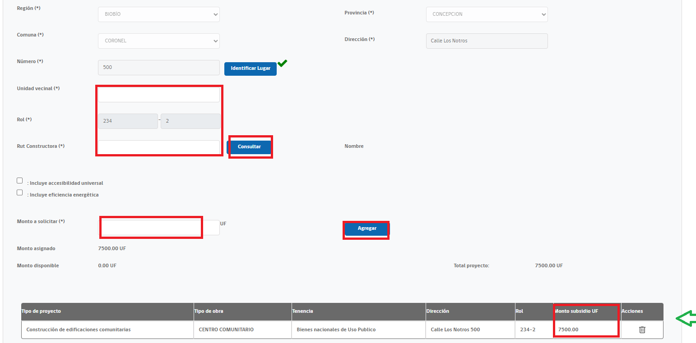
Posteriormente completar la unidad vecinal, el Rol de la dirección, dato de la constructora, indicar el monto de subsidio solicitado y el botón “agregar” para que aparezca los datos de la obra en el recuadro.
NOTA: una vez que completen esta parte del formulario ya pueden guardar borrador, para ello deben bajar al final del formulario y seleccionar la alterativa.

Slide 13
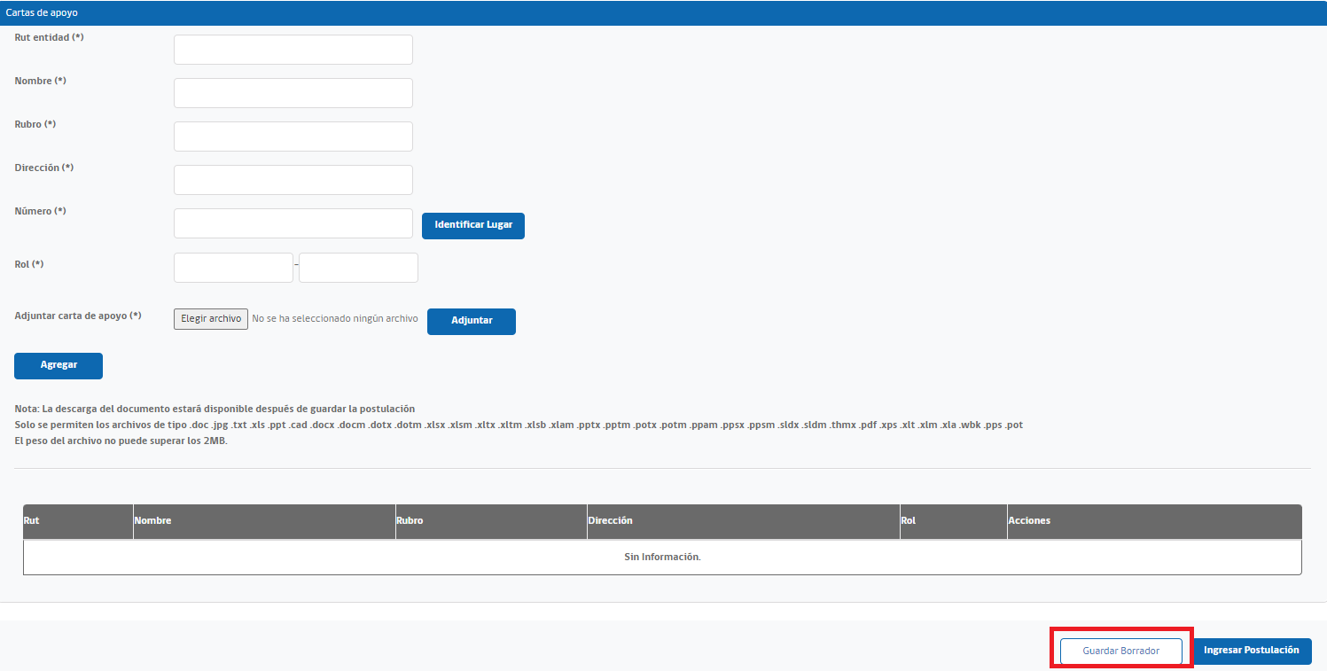
Guardar borrador, pueden realizar esta acción cuantas veces lo necesiten.

Slide 14
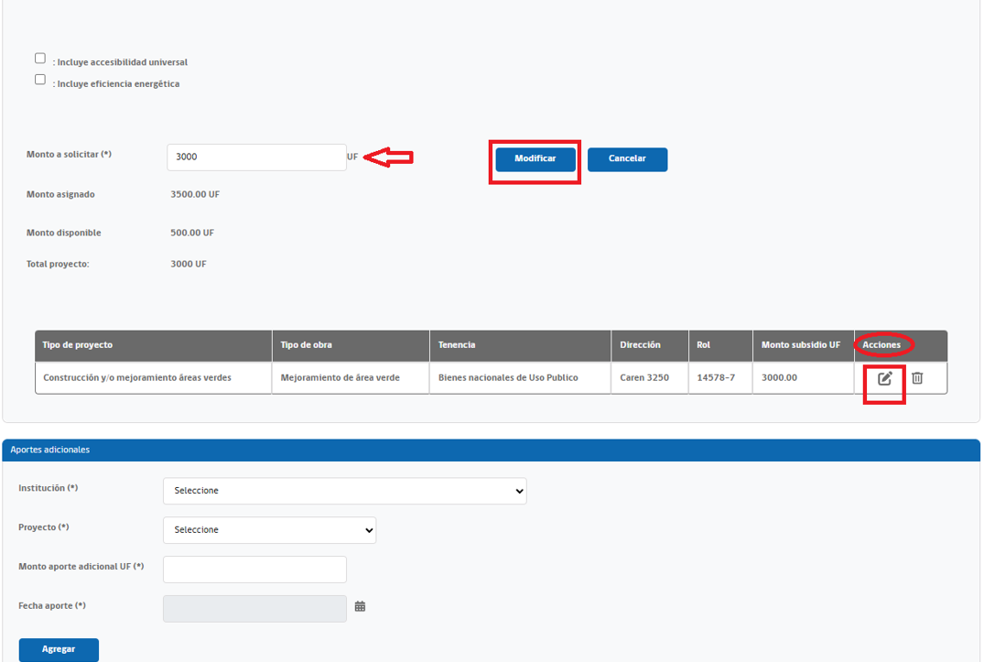
Si se requiere editar el monto del proyecto en “acciones” se debe seleccionar “editar”
(esta alternativa no elimina adherentes ni cartas de apoyo eso si ocurre al eliminar el tipo de proyecto)

Slide 15
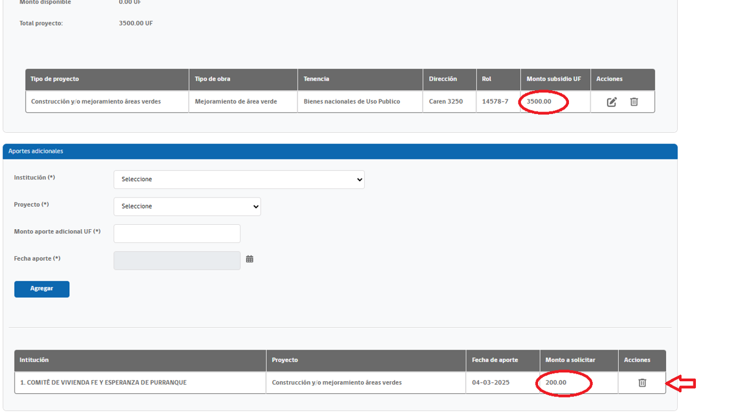
Si requieren modificar el monto del proyecto deben modificar también el aporte adicional, para eso deben eliminar el aporte registrado y volver a completar los campos para digitar el monto correcto

Slide 16
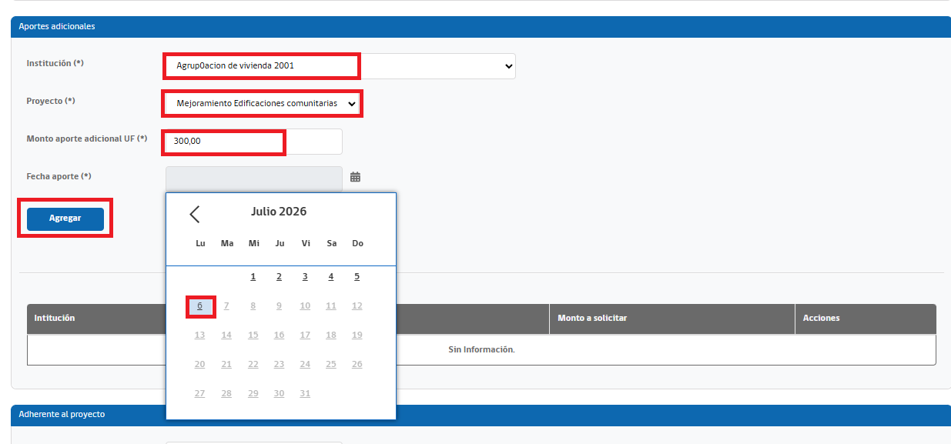
Siguiendo con la postulación se debe llenar los datos del “aporte adicional” seleccionando de las listas desplegables las alternativas y finalizando con el botón “agregar”. Nota: el 10% correspondiente al aporte adicional se calcula en relación al valor del monto de subsidio solicitado

Slide 17
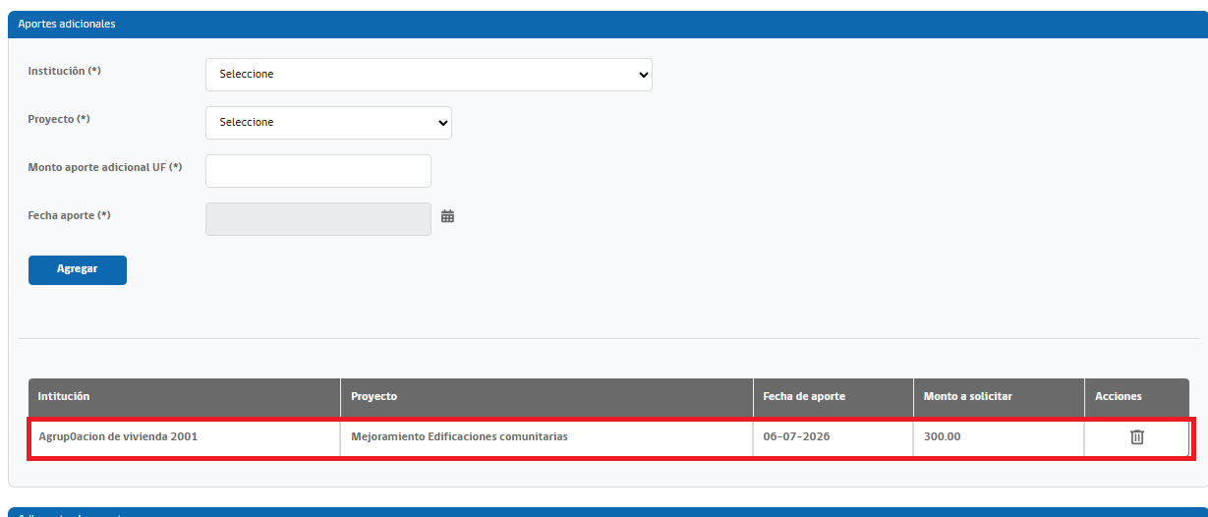
Lo cual da paso a mostrar los datos del aporte en la grilla:

Slide 18
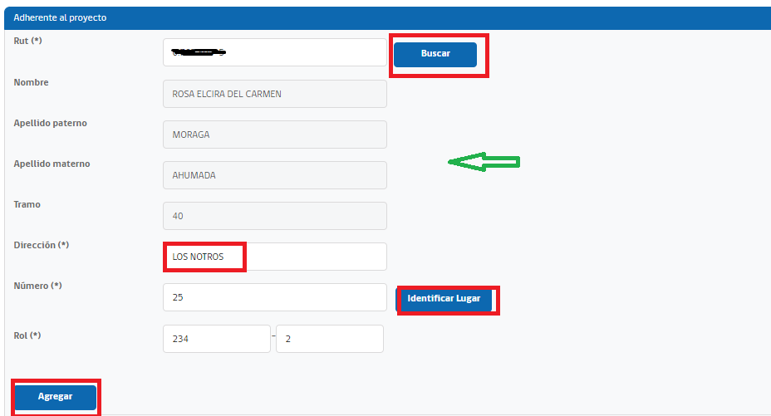
Para agregar los adherentes deben registrar el RUT y el sistema automáticamente traerá la información del nombre y tramo de RSH, solo deben completar la dirección “identificar el lugar” en el mapa, ingresar el rol de la propiedad y finalizar con el botón de “agregar”.

Slide 19
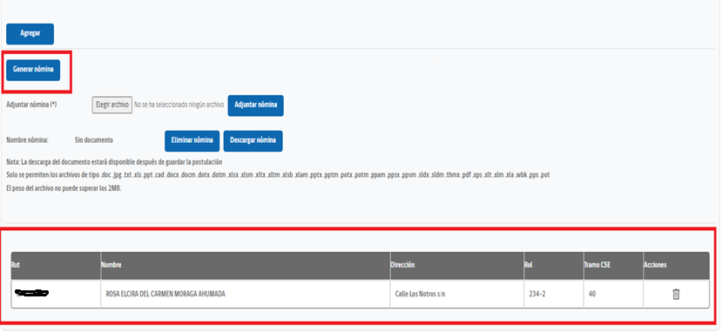
Cuando estén todos los adherentes registrados, deben seleccionar el botón “generar nómina”.

Slide 20
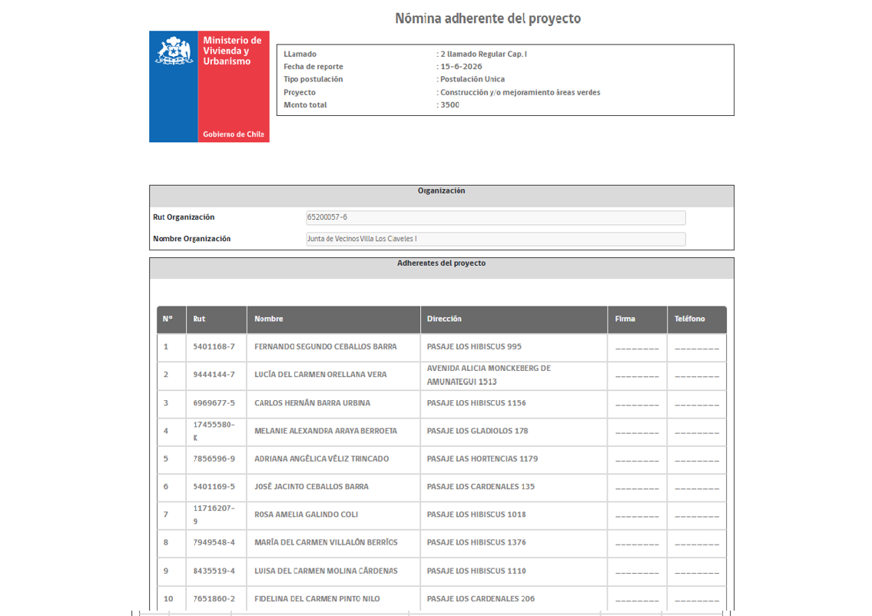
El sistema genera esta nómina la cual pueden imprimir, completar adjuntar o pueden seguir utilizando y adjuntando el formato antiguo

Slide 21
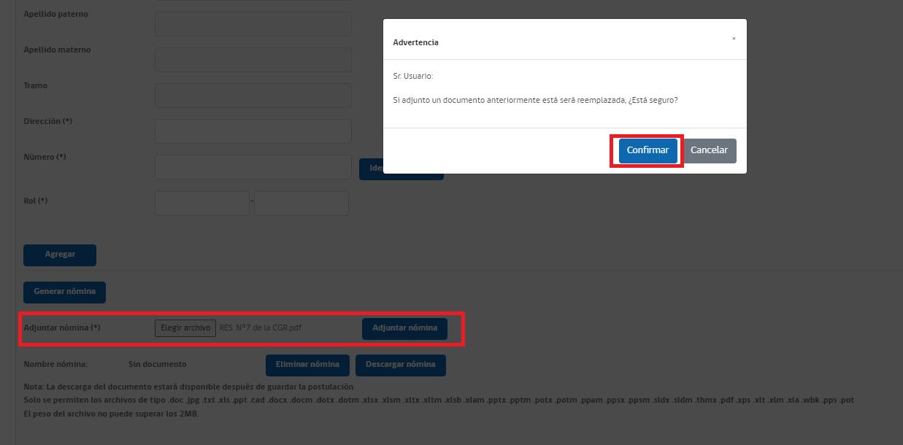
Para adjuntar la nómina con firmas deben seleccionar “adjuntar nómina”, seleccionar el archivo y confirmar los mensajes

Slide 22
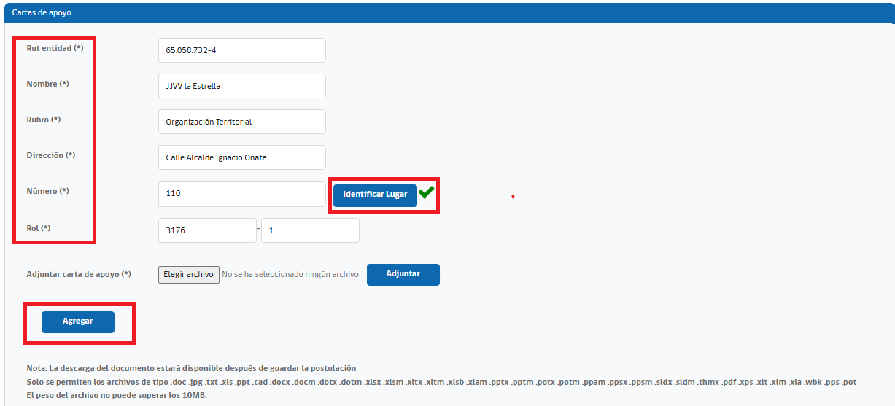
Para registrar las cartas de apoyo, completar los datos, seleccionar la dirección en el mapa y adjuntar la carta, finalizando con el botón “agregar”

Slide 23
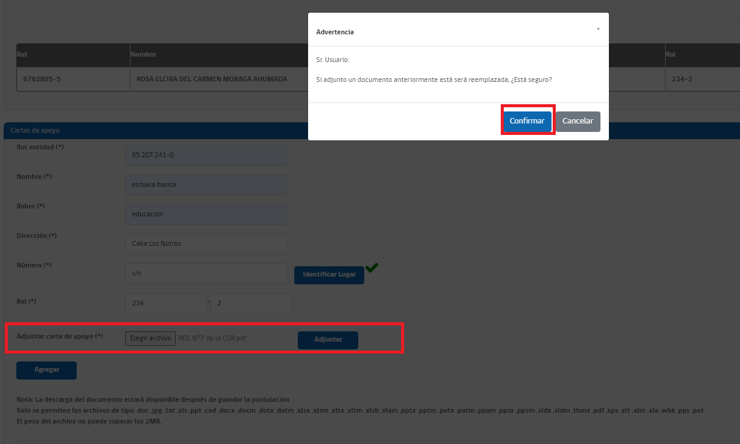
Adjuntar carta de apoyo: para ello debe elegir el archivo seleccionar “adjuntar” y confirmar los mensajes y seleccionar “agregar”.

Slide 24
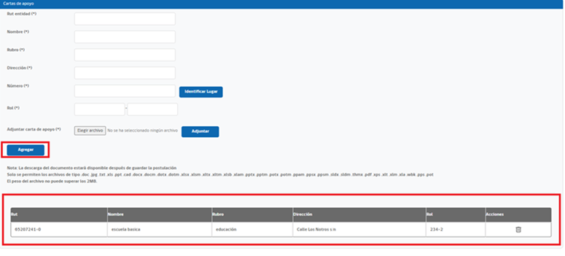
Finalizar el proceso de cartas de apoyo con el botón “agregar”

Slide 25
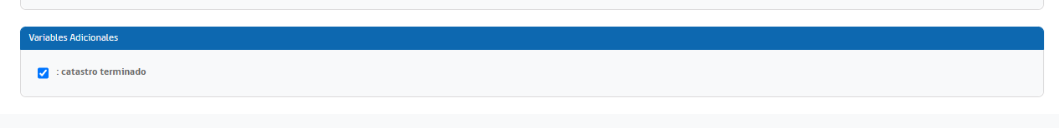
Si el grupo postulante pertenece a una comuna con catastro terminado, deben marcar el check y para finalizar “ingresar postulación” para enviar la postulación.

Slide 26
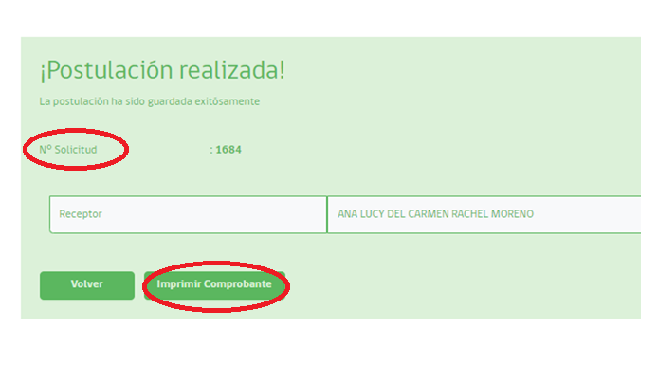
Aparecerá la confirmación de la postulación indicando su ID de postulación y dando la opción de imprimir comprobante

Slide 27
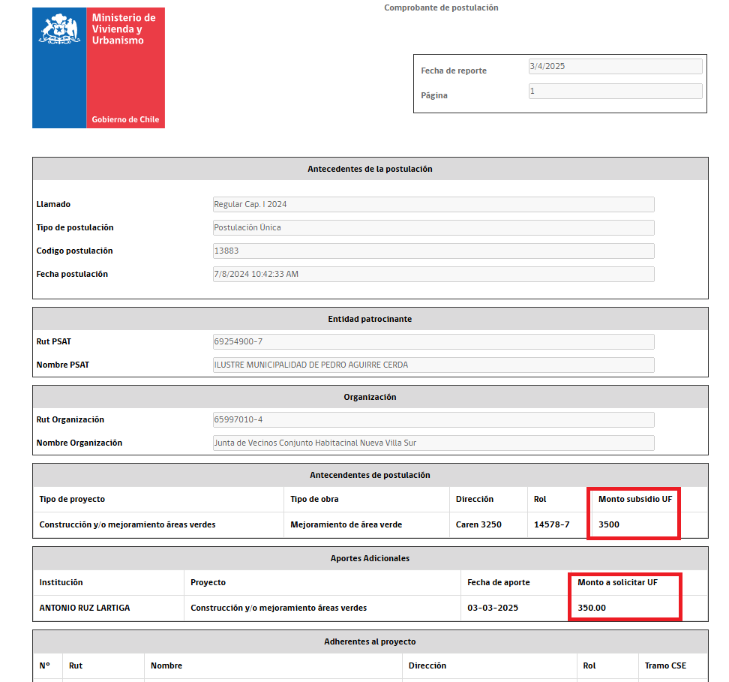
Comprobante de postulación

Slide 28
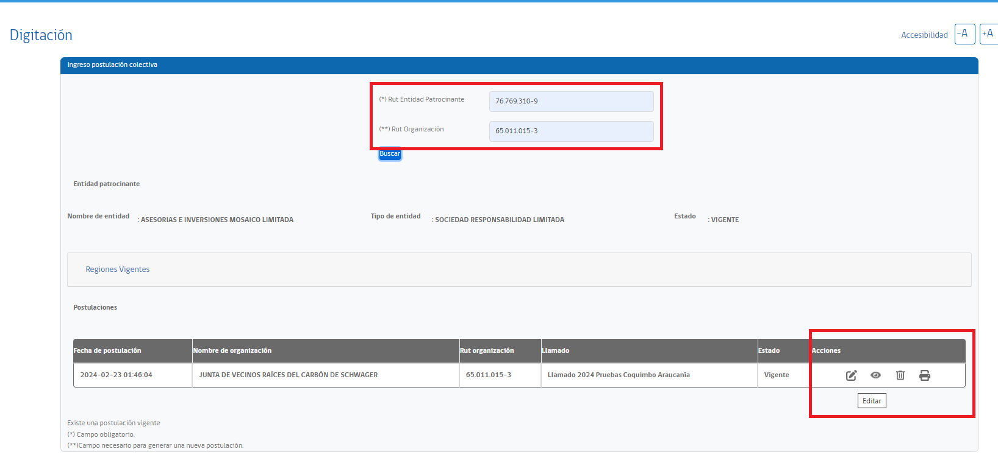
Durante el proceso de digitación las EP pueden modificar información del formulario de postulación las veces que requieran, para ello deben ingresar a “digitación” completar los datos de la EP y el grupo y aparecerá la siguiente imagen con los datos del grupo y habilitadas las “ACCIONES” de editar la postulación, visualizarla, eliminarla o imprimir comprobante.

Slide 29
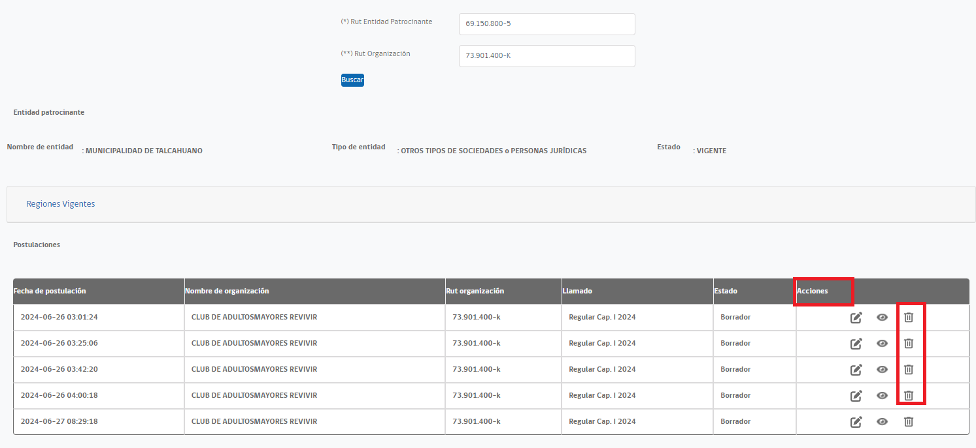
Les recordamos que el sistema en algunos casos está mostrando todos los borradores, cuando eso ocurre se deben eliminar los borradores antiguos y trabajar siempre en la más actual. Para eliminar deben en “acciones” seleccionar el icono “borrar” como se muestra en la siguiente imagen:

